Slide 1
La médecine du travail, une profession à la croisée des chemins?
Pr Philippe Mairiaux
Université de Liège
56e Journées Nationales de Médecine du Travail
Bruxelles – 16 novembre 2017

Slide 2

Plan
Défis posés par les évolutions du marché du travail, des risques professionnels et du sens donné au travail
Et le modèle de la santé au travail face à cela ?
Quels chemins s’ouvrent à nous ?
Conclusions

Slide 3
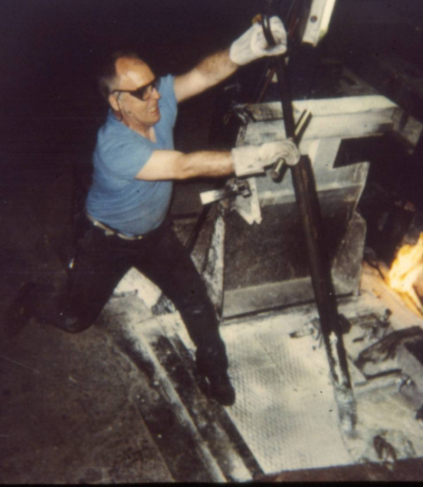
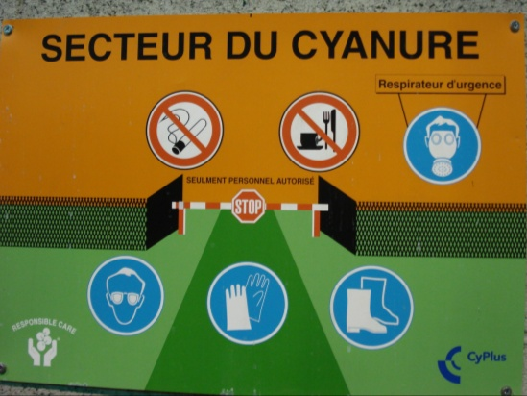
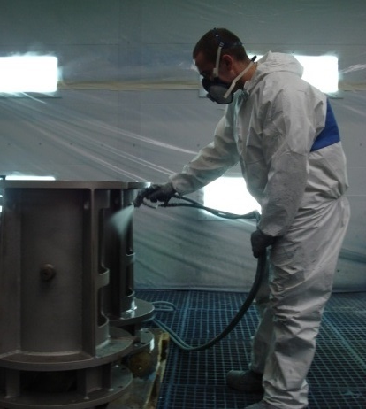
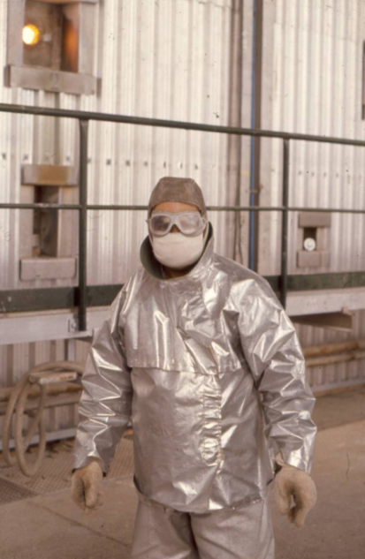
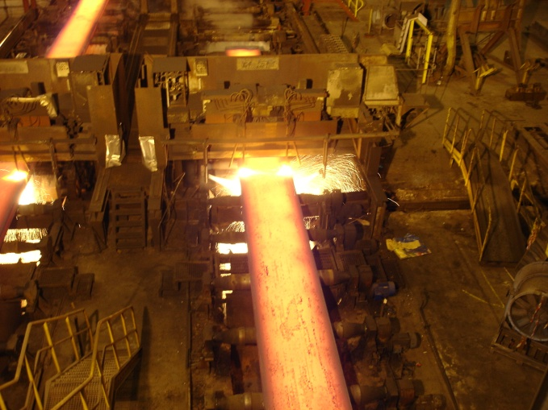
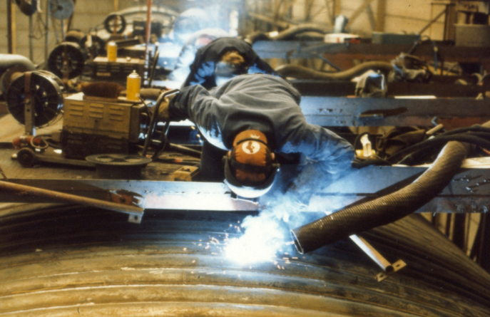
Mutations de la nature des risques professionnels
AVANT

Slide 4
Augmentation population active, tertiarisation de l’économie, féminisation de l’emploi
Source : SPF Economie – Statbel, 28/04/17

Slide 5
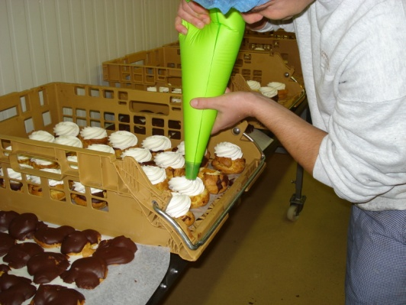
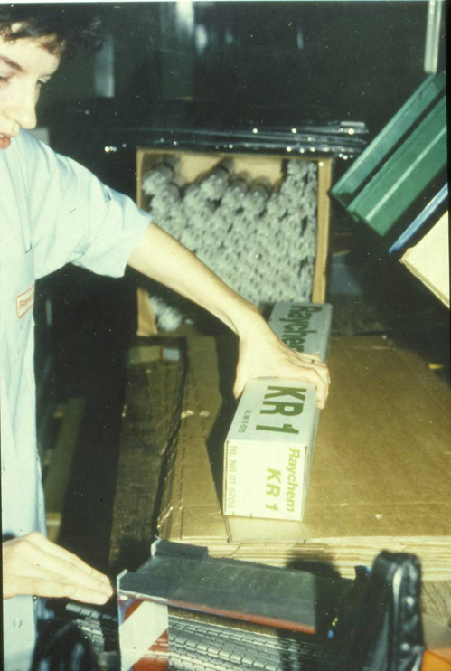
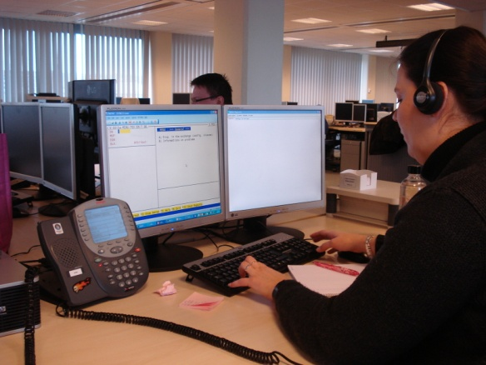
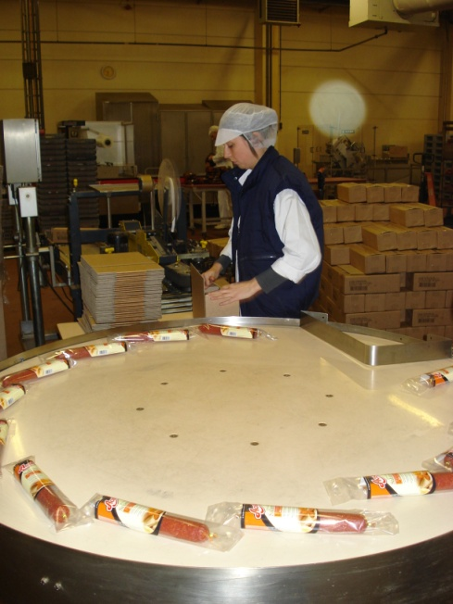
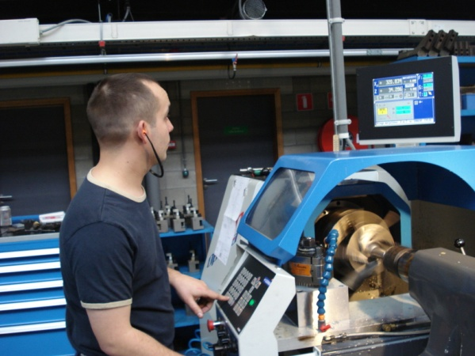
Mutations de la nature des risques professionnels
AUJOURD’HUI

Slide 6
Evolution du travail à temps partiel
Source : SPF Economie – Statbel, 28/04/2017

Slide 7
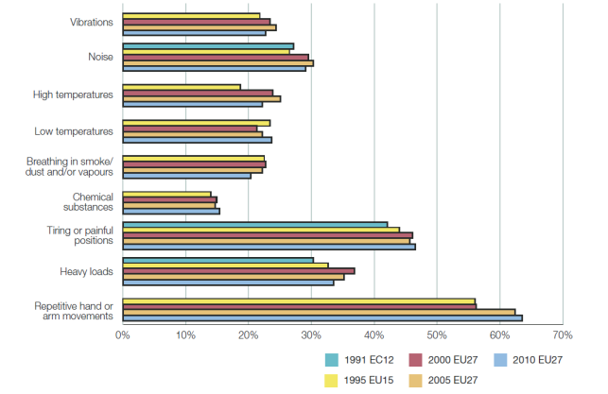
Evolution des contraintes de travail
Source : Enquêtes EWCS conditions de travail - Eurofound

Slide 8
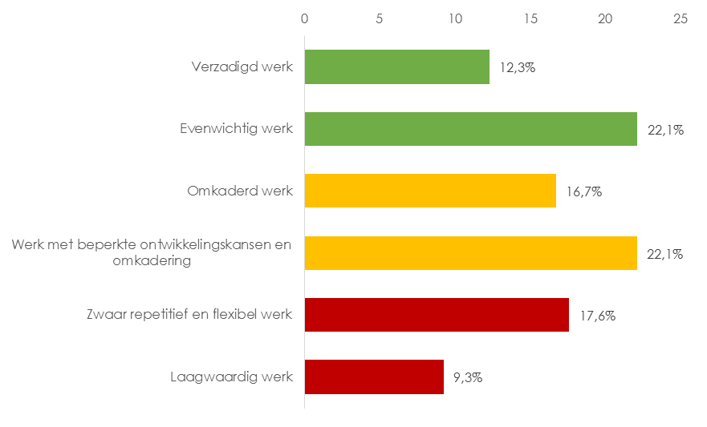
Répartition des travailleurs belges selon la qualité de l’emploi
Source : La qualité de l’emploi en Belgique en 2015 (analyse sur base de l’enquête EWCS 2015) http://www.emploi.belgique.be/moduleDefault.aspx?id=44596

Slide 9
Et révolution continue de l’emploi et du travail….
Digitalisation, industrie 4.0, économie numérique
Forte croissance des emplois de « nouvelle génération » : interim, (faux) indépendants, free lance, platform workers (Uber, Deliveroo,…)
Disparition des carrières linéaires, flexibilisation
Evolution de la notion de lieu de travail : télétravail, structures de co-working…

Slide 10
La vision du travail à la fin du 20e et au début du 21e siècle
Emergence de l’individualisme
  Responsabilité de se réaliser en tant qu’individu
  Travail = outil dans la fabrication du « soi »
  Recherche du job qui a du sens et va permettre le développement personnel
Quête de sens stimule aujourd’hui changement de fonction, changement d’employeur….
Si échec,….travail par nécessité = malédiction

Slide 11
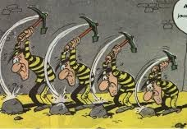
La question du sens du travail
Dostoievski, Récits de la maison des morts :
  « L’idée m’est venue…que, si l’on voulait complètement écraser, anéantir un homme, le châtier du plus terrible des châtiments, [….], il n’y aurait qu’à donner à ce travail un caractère de parfaites et absolues inutilité et absurdité. »

Slide 12
Le paradoxe actuel du travail
Vision actuelle : le travail permet de se réaliser, de se développer, contribue à notre identité …
Clés du management moderne : s’appuyer sur des travailleurs motivés, investis, engagés, créatifs…..
Mais les organisations utilisent la technologie pour surveiller en continu leurs travailleurs, ….
proposent des tâches, ou assignent des objectifs, qui empêchent d’accomplir un travail « bien fait » et donc de s’accomplir dans le travail…

Slide 13
Les facteurs « travail » en cause dans la dégradation de la santé - hypothèses
accidents du travail et maladies professionnelles
intensification et accélération du travail (outils numériques, compétitivité, lean management, …)
altération des relations de travail, des collectifs de travail, individualisation des méthodes de management, perception d’isolement au travail
perte du sens du travail, conflits de valeur
Rapport de Sylvie Brunet : Prévention des risques psychosociaux, CESE 2013, France

Slide 14
Quelle est la légitimité professionnelle du médecin du travail face à ….
La presque disparition des risques classiques de maladies professionnelles ?
L’explosion des risques psychosociaux et de leurs conséquences (burnout et autres problèmes de santé mentale) ?
L’origine la plus fréquente des problèmes : relations de travail, organisation du travail, contenu du travail…?

Slide 15
Plan
Défis posés par les évolutions du marché du travail, des risques professionnels et du sens donné au travail
Et le modèle de la santé au travail face à cela ?
Quels chemins s’ouvrent à nous ?
Conclusions

Slide 16
Concept de la santé au travail (1)
Surveillance
des risques dans
le milieu du travail
Surveillance de l'état de santé
des travailleurs
Avec l’appui des autres CP de l’équipe de gestion des risques
Protection
Promotion de la santé

Slide 17
Concept de la santé au travail (2)
Approche individuelle Dialogue singulier
Approche
populationnelle
Ce bi-pôle = une force !
Protection
Promotion de la santé

Slide 18
Menaces sur le modèle de la santé au travail
Le cloisonnement entre les sections « surveillance médicale » et « gestion des risques » depuis la loi du Bien-être au travail de 1996
Le coût relatif du médecin du travail par rapport aux autres CP (financement en unités de prévention)
Une compétence médicale en décalage par rapport aux problématiques actuelles ?
Le maintien du médecin du travail dans son cabinet médical, en tant que signataire de fiches d’aptitude, toutes les 10, 12 ou 15 minutes….

Slide 19
Menaces sur le modèle de la santé au travail
Surveillance
des risques par les CP
de la gestion des risques
Surveillance de la santé par le CP-MT
??
??
Protection
Promotion de la santé

Slide 20
Plan
Défis posés par les évolutions du marché du travail, des risques professionnels et du sens donné au travail
Et le modèle de la santé au travail face à cela ?
Quels chemins s’ouvrent à nous ?
Conclusions

Slide 21
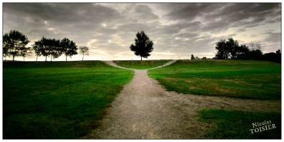
Quels chemins s’ouvrent à nous ?

Slide 22
Quels chemins s’ouvrent à nous ?
1. Le retour en arrière
Retour à une surveillance de santé sans connaissance (ou presque) de la situation de travail ?
Médecine d’usine des années 50 : médecins généralistes effectuant, à temps partiel, des examens médicaux de la main d’œuvre pour les employeurs
= proposition de ‘simplification’ de la médecine du travail avancée par le gouvernement Hollande en France en 2015

Slide 23
Quels chemins s’ouvrent à nous ?
2. Statu quo ou la mort lente
Faire face à la démographie déclinante des médecins du travail en
  Diminuant la fréquence des examens médicaux
  Digitalisant certains aspects de la surveillance de santé
  Remplaçant le médecin par l’infirmier(e) du travail
  Recrutant de plus en plus de médecins d’origine étrangère
Développer en dehors de la structure des SEPP des sociétés de consultance pour répondre aux vrais besoins des entreprises

Slide 24
Quels chemins s’ouvrent à nous ?
3. Faire évoluer nos pratiques
Mettre en place de véritables équipes pluridisciplinaires (MED + PSY + ERGO) à base régionale et dédicacées à l’entreprise
Renforcer la formation des médecins en matière d’approche bio-psycho-sociale ; favoriser une vraie synergie avec les CP-aspects psychosociaux
Répartir autrement les tâches au sein du binôme médecin et infirmier du travail, ….
avec des infirmiers du travail formés à cet effet et ne prenant pas de décision d’aptitude (modèle français de l’entretien infirmier)

Slide 25
Quels chemins s’ouvrent à nous ?
3. Faire évoluer nos pratiques
Diminuer la périodicité des examens médicaux ; les remplacer par des activités à plus-value préventive (formations, sensibilisation collective aux risques,
VLT pluridisciplinaires)
Grâce aux moyens informatiques, apporter une plus-value sociétale :
  Transmettre au médecin traitant un « résumé professionnel minimum »
  Permettre l’établissement d’un bilan santé en fin de carrière à l’intention du médecin traitant , sur base de la traçabilité des expositions professionnelles ?
  Contribuer à la collecte progressive des « points de pénibilité » dans le cadre d’un système de pension à points?

Slide 26
Quels chemins s’ouvrent à nous ?
4. Transformer la profession
Devenir un spécialiste du maintien en emploi et de la réintégration au travail ?
  Management des trajets de réintégration en synergie avec le médecin traitant et le médecin conseil (principe de coopération TRIO), et avec l’appui des organismes spécialisés (Aviq, Phare, VDAB-GTB)
Devenir un spécialiste de l’évaluation de la capacité de travail (et des capacités restantes)
  Tronc commun de formation avec la médecine d’assurance et d’évaluation du dommage corporel
  Financement de cette activité par la sécurité sociale

Slide 27
Conclusions
Peut-on accepter/souhaiter la mort programmée de la médecine du travail ?
Accepterons-nous de revenir 70 ans en arrière ? Avec des médecins généralistes effectuant à temps partiel du suivi de santé des travailleurs, sans la connaissance des conditions de travail ?
Sommes-nous prêts à bousculer la façon historique et traditionnelle d’organiser la médecine du travail ?

Slide 28
Conclusions
Il y a urgence et le chantier de rénovation est vaste, complexe et difficile.
« Ce n’est pas parce que les choses sont difficiles que nous n’osons pas, c’est parce que nous n’osons pas qu’elles sont difficiles »
Sénèque

Slide 29
Merci pour votre attention
Dank u voor uw aandacht!
ph.mairiaux@uliege.be

